Slide 1


Your Bar

Slide 2

Your Bar
Wilian Moreno
Salamanca santiago
Acosta brayan
Servicio Nacional de Aprendizaje –SENA, Centro de Electricidad Electrónica y Telecomunicaciones
Técnico en Programación de Software - TPS, Primer Trimestre
Instructor Albeiro Ramos
Bogotá, 25 de marzo de 2023

Slide 3
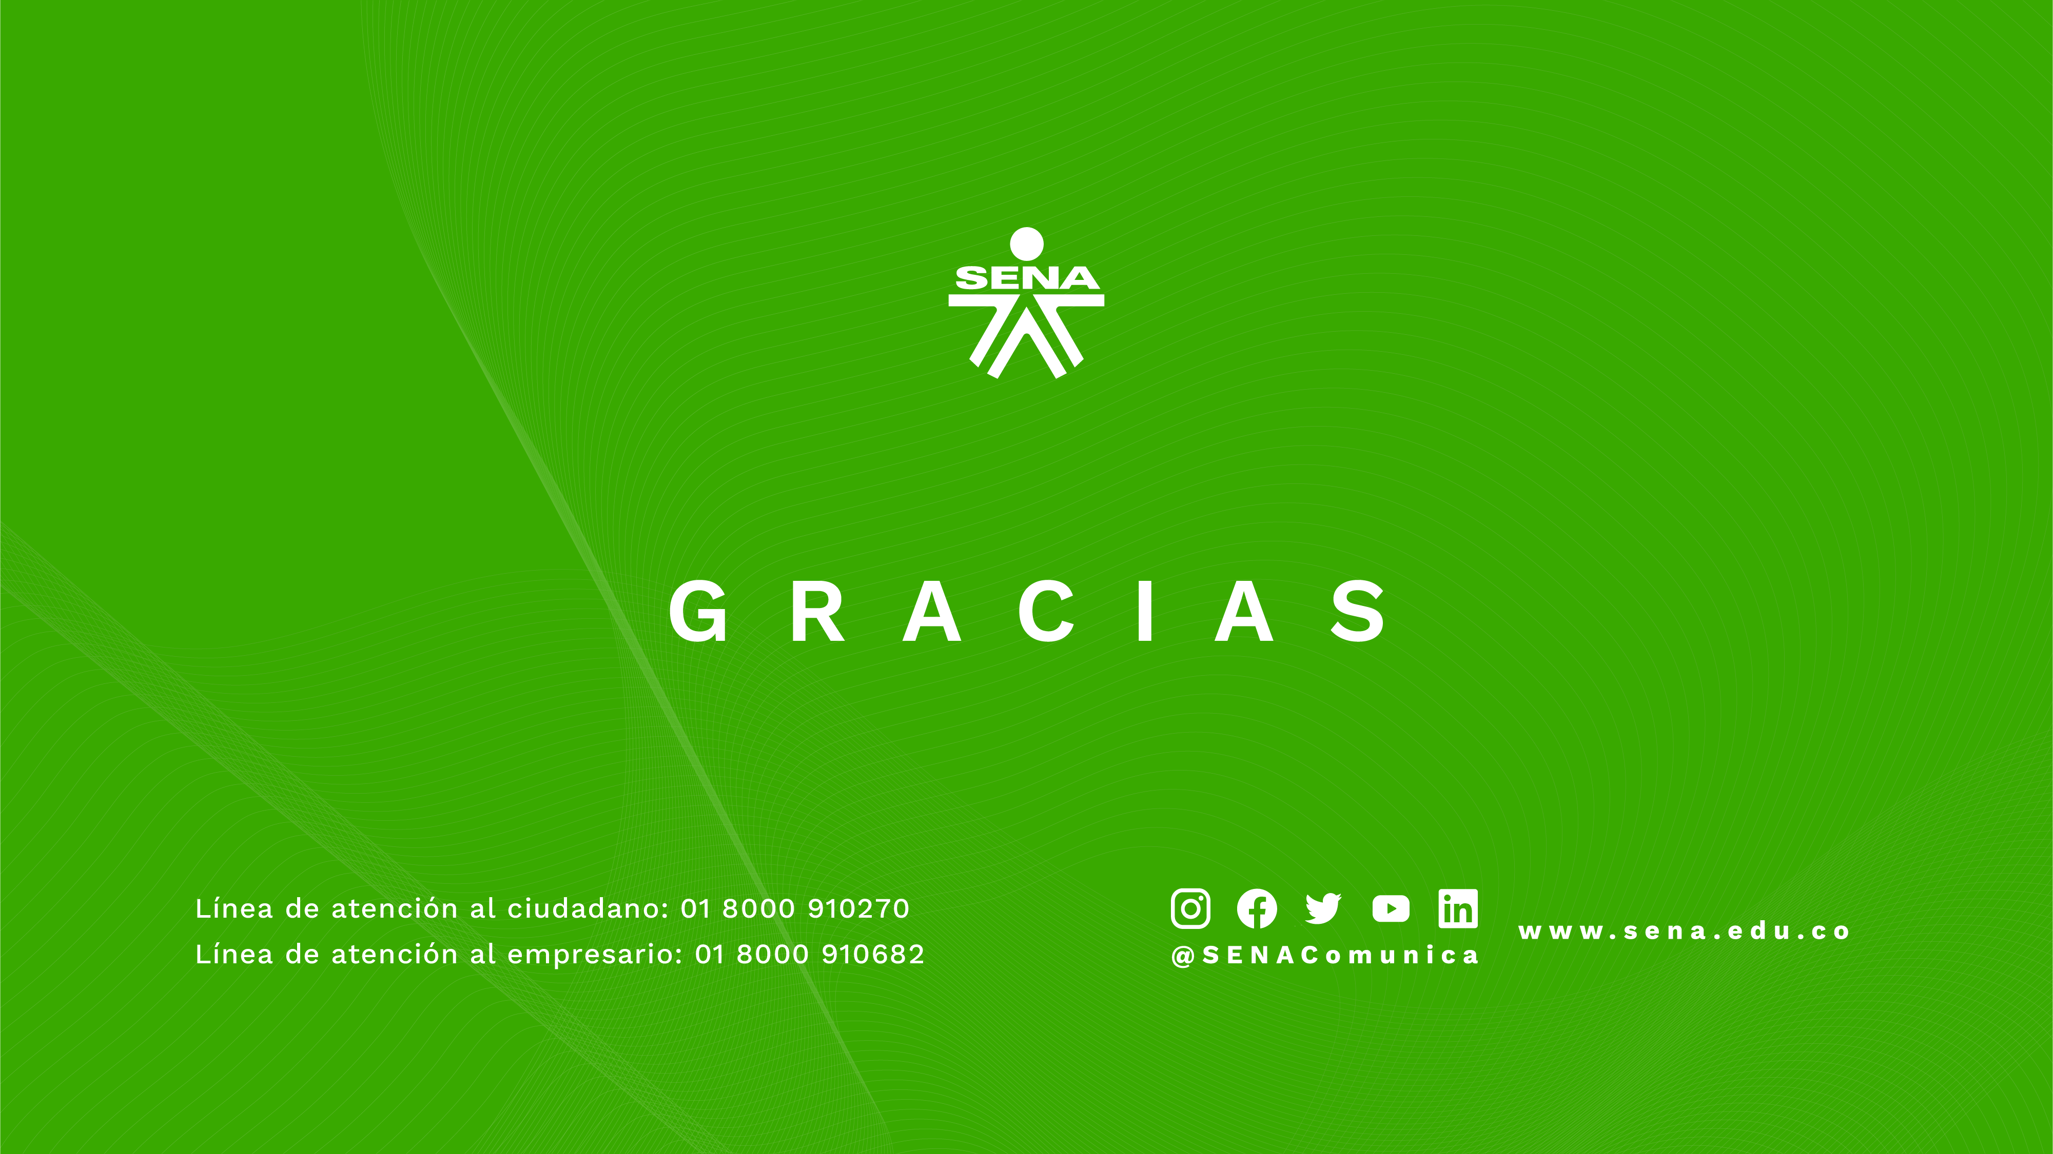
Introducción
La administración de inventario es una tarea esencial en cualquier negocio, ya que permite a los propietarios mantener un control adecuado sobre sus productos y garantizar que siempre haya suficiente stock para satisfacer la demanda de los clientes
Este proyecto busca desarrollar una solución tecnológica que permita a los propietarios de pequeñas empresas agilizar y simplificar sus tareas administrativas, al mismo tiempo que mejora su eficiencia en el manejo de inventario. En este documento, se presentará la propuesta de este proyecto, incluyendo sus objetivos, alcance, metodología y recursos necesarios para su implementación.

Slide 4
Your Bar
Problema
Objetivos
Justificación
Alcance
Delimitación
Entregables Trimestre

Slide 5
Problema
El establecimiento "Bel Ange", ubicado en Soacha, se dedica a la comercialización y servicio al cliente de licores y coctelería, enfocado en la temática del rock. A pesar de ofrecer un servicio de calidad, el negocio enfrenta un problema en el registro de sus actividades económicas, como ventas, facturación, ganancias, inversión e inventario. Esto afecta directamente a la administración del negocio, ya que no se tiene un control efectivo de estas actividades esenciales para su funcionamiento. A través de una entrevista al dueño del establecimiento, se ha podido validar estas necesidades y se ha identificado como procesos críticos para su funcionamiento la compra de licores e insumos, venta, proceso de contabilidad y facturación

Slide 6
Objetivo General
Se busca mejorar la eficiencia en la administración del negocio y simplificar el registro de las actividades económicas esenciales para su funcionamiento. El sistema permitirá, además, tener un registro actualizado constante por cada mesa del establecimiento, lo que permitirá conocer en tiempo real los productos que se han consumido. Con la implementación de este proyecto, se espera mejorar significativamente la gestión del negocio y aumentar su rentabilidad a través de la optimización de sus procesos administrativos.
Objetivo Específicos
Gestionar los Usuarios de la Empresa
(Administrador y auxiliar)
Gestionar inventario del establecimiento
Gestionar el registro de ventas
Gestionar facturación
Gestionar proveedores
.

Slide 7
Justificación
La implementación de un sistema de información para el control de la contabilidad, inventario, facturación y ventas en el Bar "Bel Ange" es una necesidad importante que surge de la problemática detectada en el manejo de las actividades económicas del establecimiento. Actualmente, el registro de estas actividades se realiza de forma manual con papel y bolígrafo, lo que no solo resulta en una tarea tediosa y propensa a errores, sino que también dificulta la toma de decisiones y el control efectivo de las operaciones del negocio.
La automatización de estas actividades mediante un sistema de información permitirá al administrador del Bar tener un control eficiente y actualizado de la contabilidad, inventario, facturación y ventas realizadas. Además, el sistema permitirá la generación de informes y estadísticas detalladas sobre el desempeño del negocio, lo que facilitará la toma de decisiones y la identificación de oportunidades de mejora.
La implementación de un sistema de información también mejorará la eficiencia y la productividad del negocio, al reducir el tiempo y los recursos requeridos para llevar a cabo estas actividades de manera manual. Por último, la implementación de esta solución tecnológica permitirá al Bar "Bel Ange" mantenerse a la vanguardia en cuanto a tecnología y competitividad en el mercado, lo que es fundamental para su éxito y crecimiento en el largo plazo.

Slide 8
Alcance
El alcance del proyecto consiste en el diseño, desarrollo e implementación de un sistema de información para el control de la contabilidad, inventario, facturación y ventas del Bar "Bel Ange". El sistema estará compuesto por un conjunto de módulos que permitirán la gestión de usuarios, el registro de inventarios en ingresos y egresos, la gestión de registro de ventas, la facturación electrónica y la gestión de proveedores.
El sistema permitirá la generación de informes y estadísticas detalladas sobre el desempeño del negocio, lo que facilitará la toma de decisiones y la identificación de oportunidades de mejora. Además, el sistema permitirá llevar un registro actualizado constante por cada mesa del establecimiento, para conocer los productos que se han consumido.
El proyecto también incluirá la capacitación del personal encargado del manejo del sistema y la asistencia técnica necesaria para garantizar su correcto funcionamiento. El sistema será desarrollado para su uso en un único establecimiento, es decir, el Bar "Bel Ange", y estará disponible para su uso en una sola ubicación física.

Slide 9
Entregables Proyecto Formativo por Trimestre
Primer Trimestre
Plan de Proyecto
Levantamiento de Información
Diagrama de Procesos
IEEE-830 o Historias de Usuario
Diagrama Casos de Uso
Casos de Uso Extendido
Diagrama de Clases
Prototipo No Funcional
Patrón de Diseño
Entregables
Tercer Trimestre
Planeación de Pruebas
Ejecución de Pruebas
Entregables
Cuarto Trimestre
Manual de Usuario
Sistema de Información Web – Remoto
Entregables
Cuarto Trimestre
Segundo Trimestre
Manual de Instalación
Configuración del Servidor de Aplicaciones
Configuración del Servidor de BBDD
Entregables
Modelo Entidad Relación
Modelo Relacional
Diccionario de Datos
Script de la BBDD
Sentencias DDL
Consultas DML
Automatización de la BBDD
Sistema de Información Web - Local
Entregables

